Slide 1
计算机网络实验补充内容BUAANetworkExperimentTutorial简介
钱程
网络技术北京市重点实验室
北京航空航天大学计算机学院

Slide 2
主要内容
OMNeT++仿真实验环境
INET框架
BUAANetworkExperimentTutorial简介
安装
补充阅读材料

Slide 3
OMNeT++仿真实验环境
简介
OMNeT++是可扩展的，基于组件的模块化C++仿真库和框架，主要用于构建网络仿真。“网络”包括有线网络、无线通信网络和排队网络等。
官方网站（https://omnetpp.org/）
重要概念
网络：仿真实验的对象。
模块（模型）：网络的组成部分。
实验配置：仿真实验运行所需的配置与参数等。
实验数据：仿真实验过程中统计的实验数据。
Notes:
网络：仿真实验的对象。由一个或多个模块组成的模块网络。由NED语言定义；
模块：网络的组成部分。可以是简单模块（最基本的模型）也可以是复合模块（由多个简单模块或复合模块组成的模型）。模块的描述由两部分组成即结构和逻辑。结构定义了模型内部和外部的层次逻辑，连线和输入输出等关系；逻辑定义了模块内部消息接送和发送等处理逻辑。结构由NED语言定义，逻辑由C++语言实现；
实验配置：仿真实验运行所需的配置与参数等。可定义实验的通用配置和单个实验的特殊配置等，旨在实现对实验网络的复用。保存在.ini文件中；
实验数据：仿真实验过程中统计的实验数据。仿真程序在运行过程中获得的基于文本的统计数据，分为标量和向量两种数据类型，分别保存在.sca和.vec文件中。

Slide 4
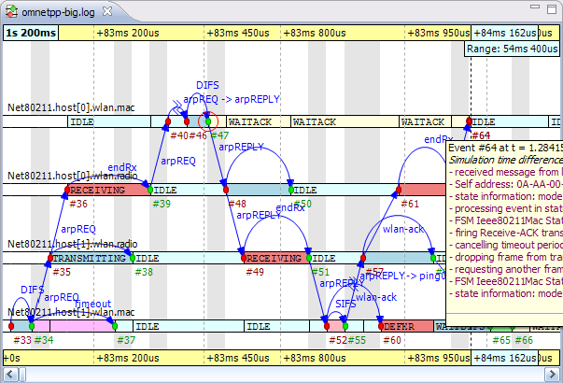
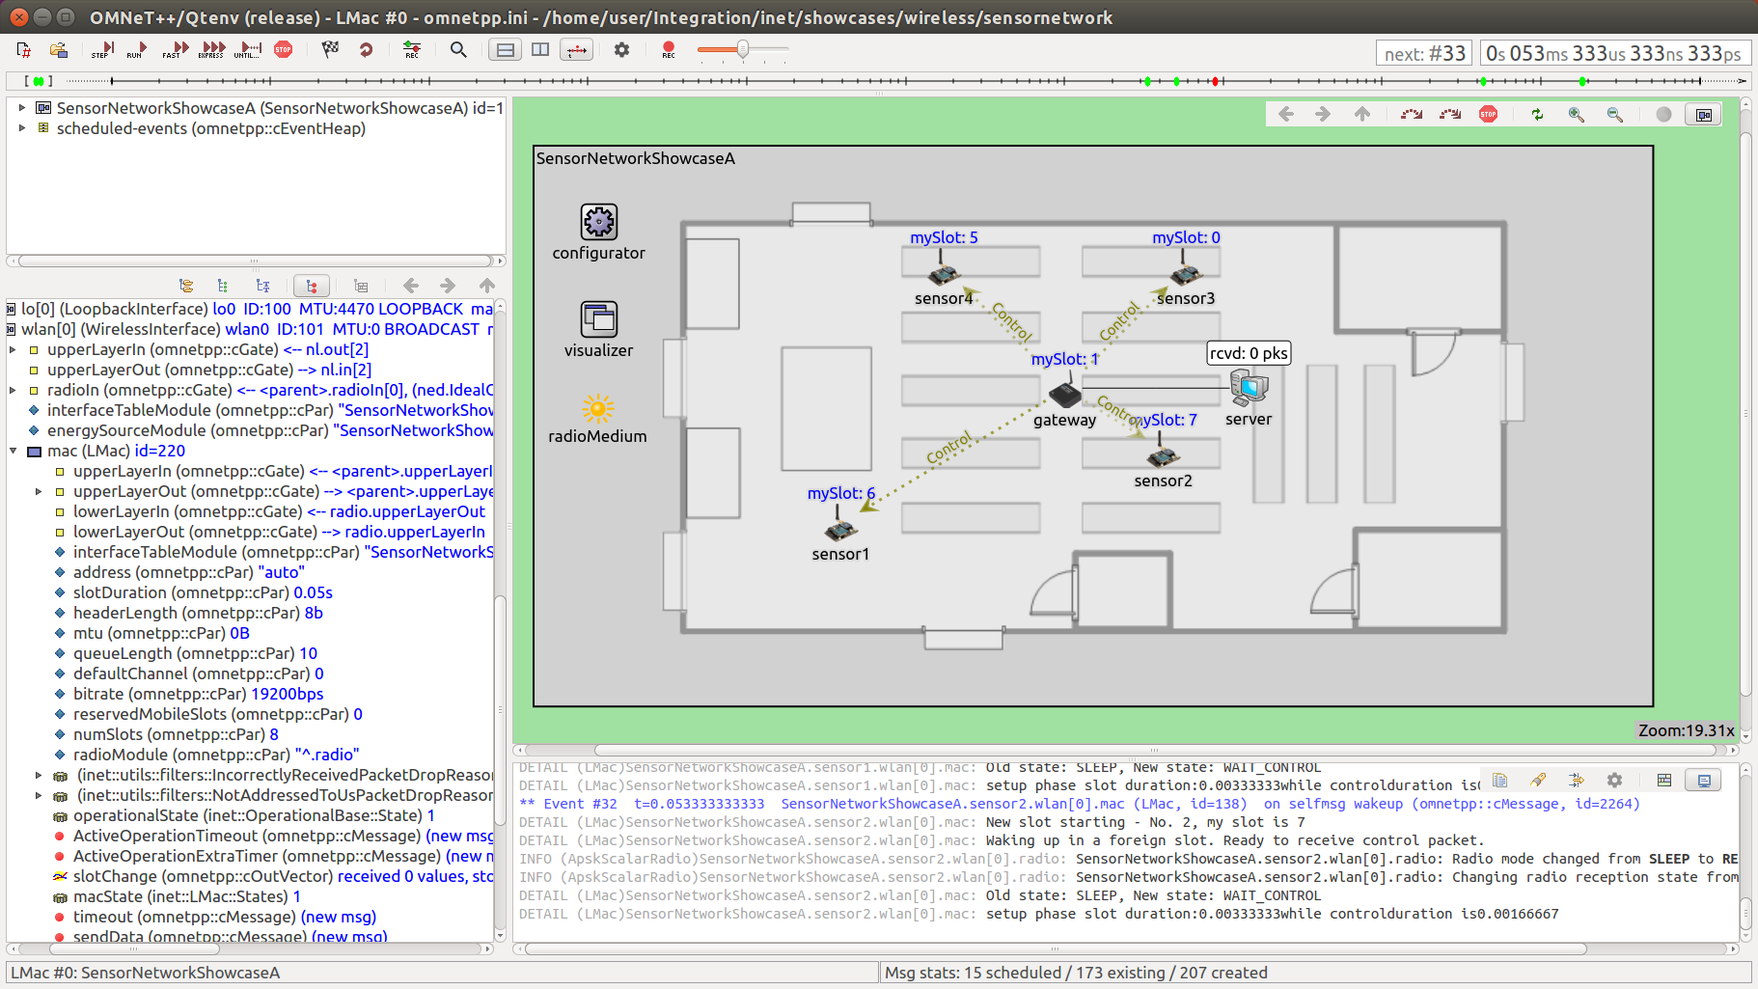
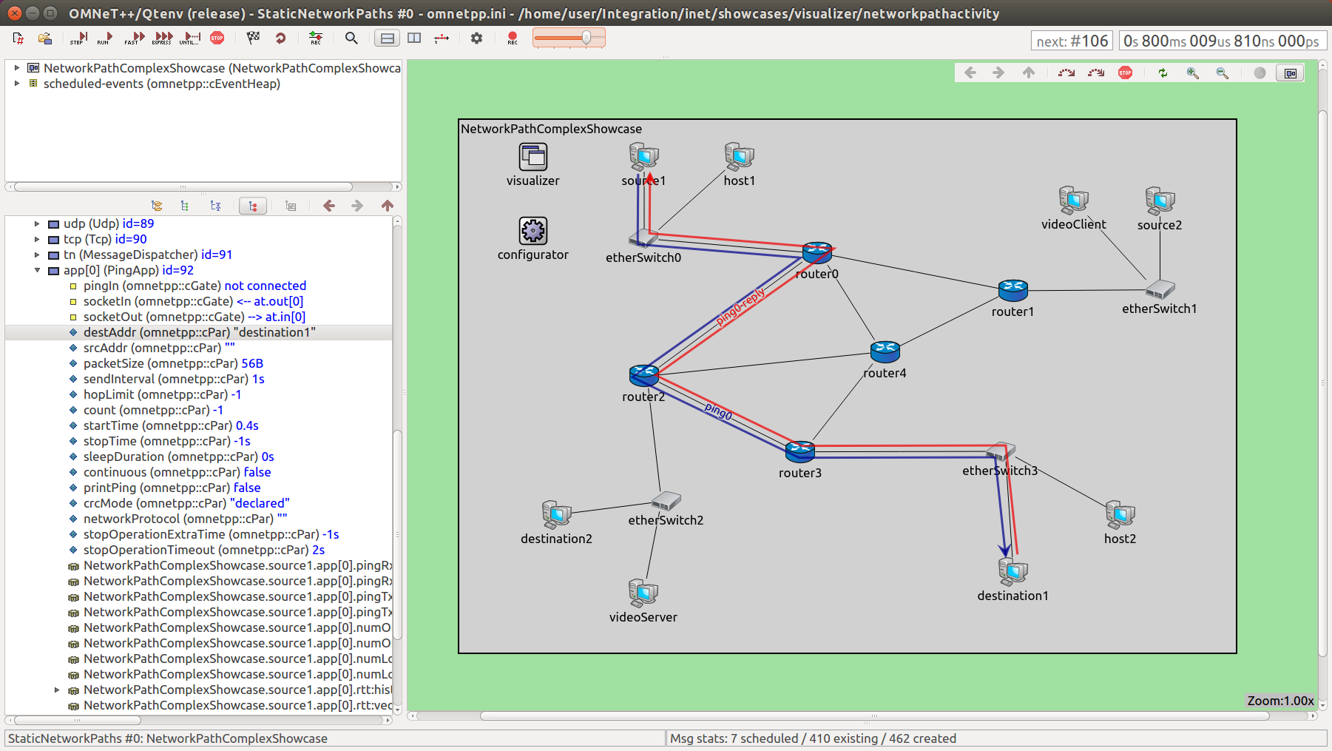
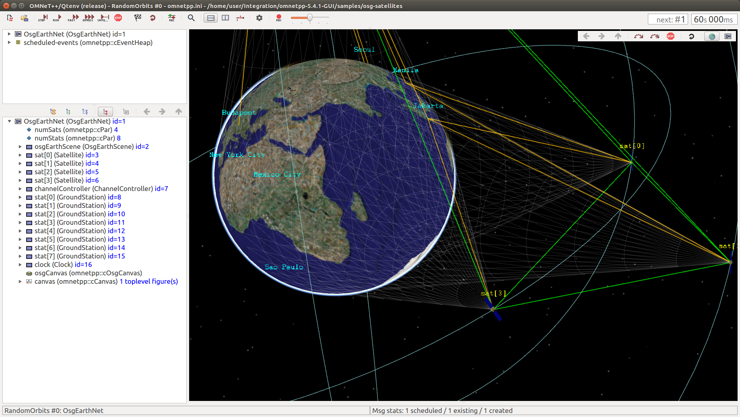
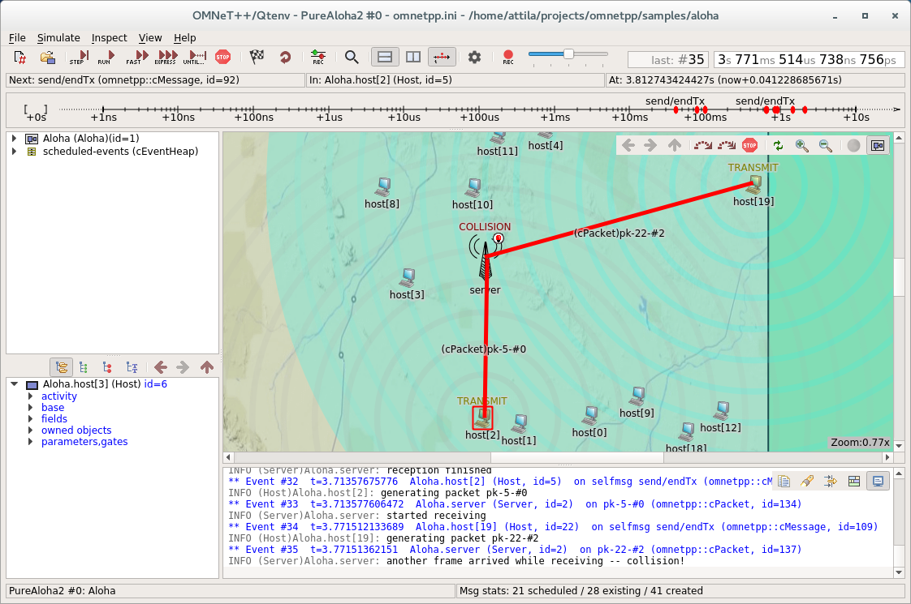
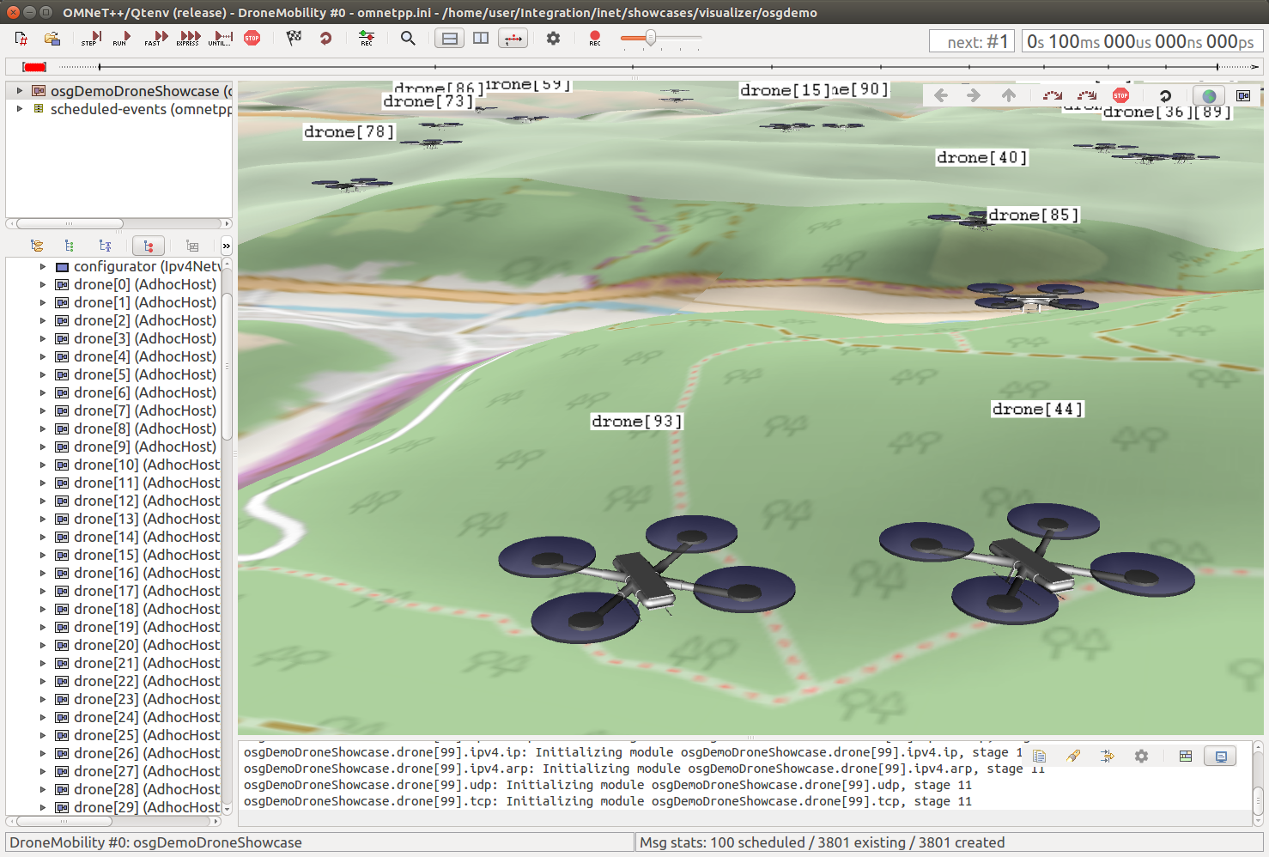
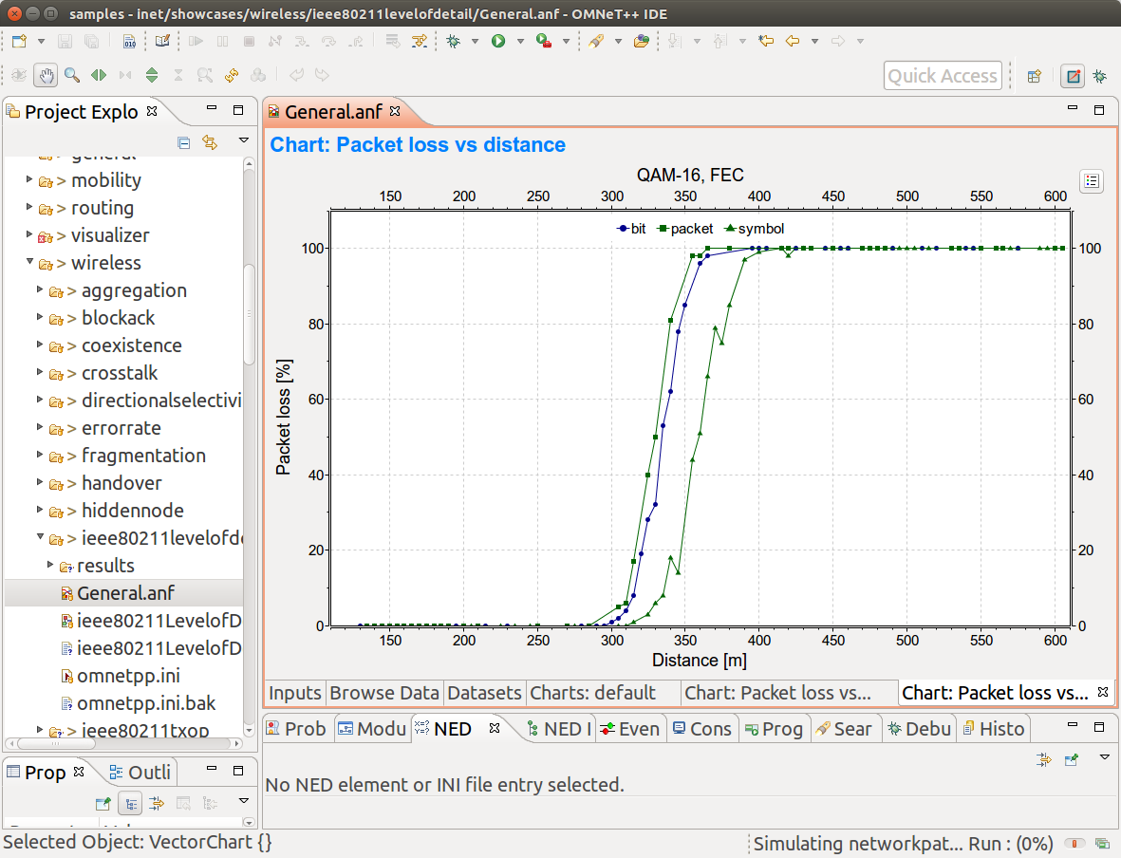
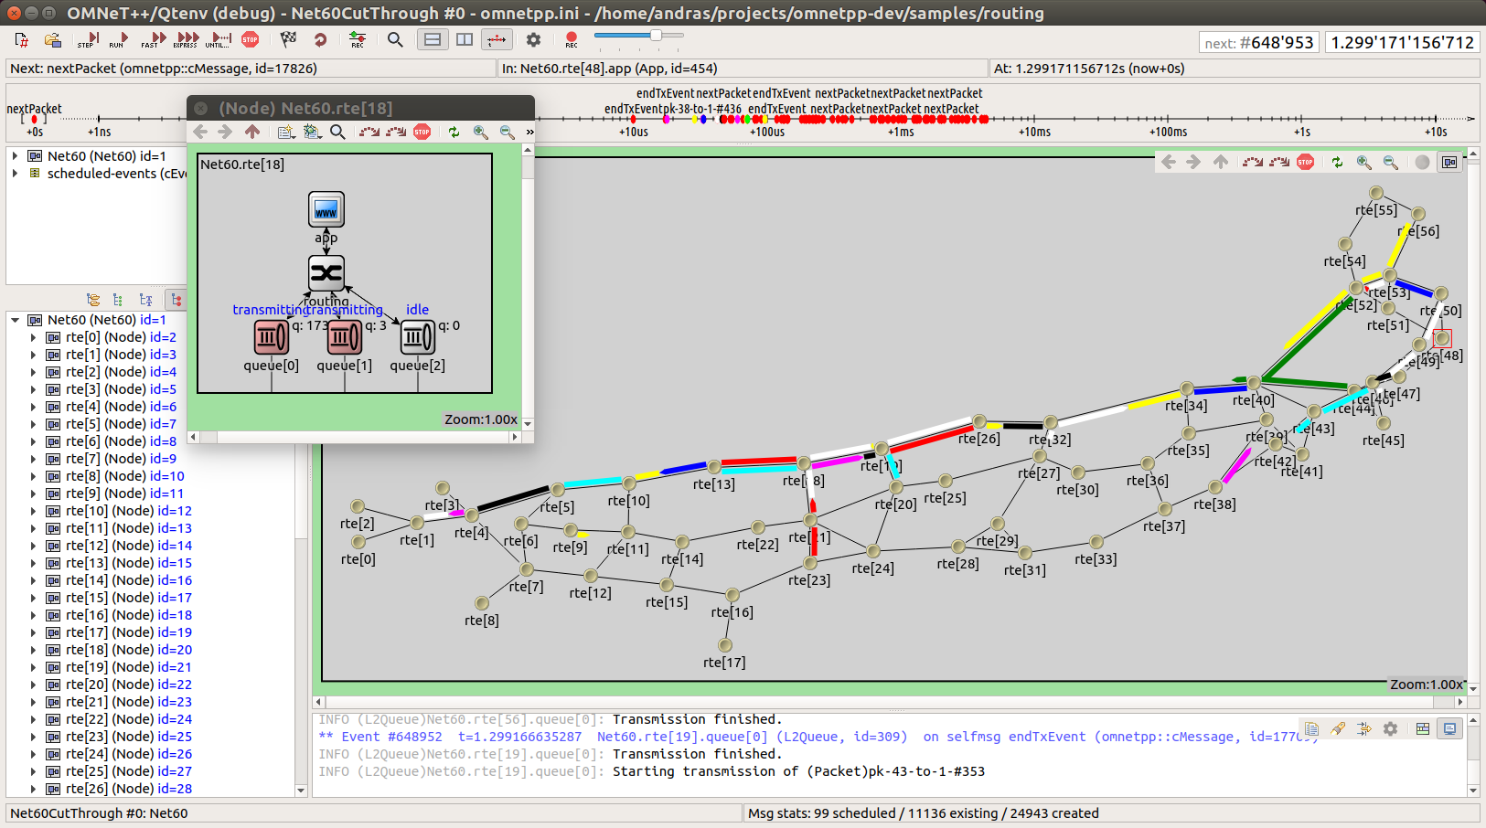
OMNeT++仿真实验环境
应用

Slide 5
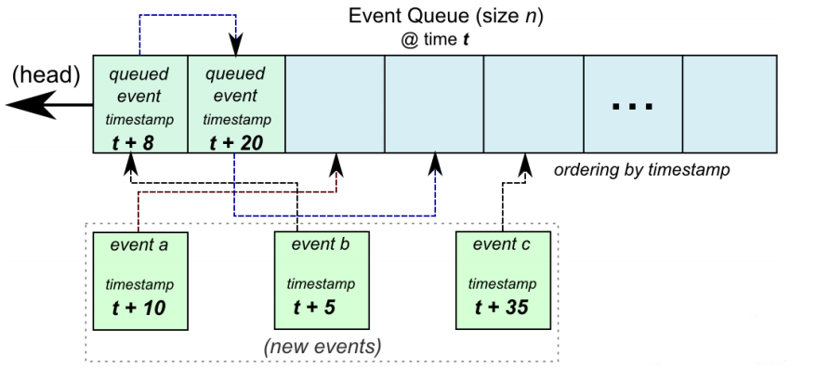
OMNeT++仿真实验环境
仿真内核
离散事件仿真
实用程序类
数学
统计
简单模型

Slide 6
INET框架
简介
INET是OMNeT++环境的开源模型库，主要用于新协议设计与验证和探索新的或特殊类型的应用场景等。目前INET包含以下模型：Internet协议栈（TCP，UDP，IPv4，IPv6，OSPF，BGP等），有线和无线链路层协议（Ethernet，PPP，IEEE 802.11等），移动通信，MANET协议，应用流量模型等。
模型划分：通用、环境、移动、能源、物理层、链路层、网络层、传输层、应用、路由、队列、可视化。
简言之，OMNeT++提供仿真环境，INET框架提供网络仿真模型。
官方网站（https://inet.omnetpp.org/）
Notes:
应用（applications）：应用程序与流量模型，模拟基于协议的应用流量；
通用（common）：多种模型的通用模型，如循环冗余校验（CRC），生命周期等；
环境（environment）：物理环境模型，如地形和对象缓存等；
链路层（linklayer）：链路层模型，如无线局域网、个域网、虚拟局域网、以太网协议等；
移动（mobility）：用于模块移动仿真的模型，如线性轨迹等；
网络层（networklayer）：网络层模型，如ARP、IPv4和IPv6等；
节点（node）：具有完整功能的网络节点模型，如主机、交换机和路由器等；
物理层（physicallayer）：物理层模型，如差错、信号衰减和干扰噪音等；
能源（power）：用于节点能源仿真的模型，如能源产生、储备和消耗等；
队列（queueing）：队列模型，如包过滤、优先队列和随机早期检测等；
路由（routing）：路由模型，如RIP、OSPF、BGP和PIM等；
传输层（transportlayer）：传输层模型，如TCP、UDP和SCTP等；
可视化（visualizer）：为仿真提供可视化的模型，如丢包、路由表项和接口信息等。

Slide 7
BUAANetworkExperimentTutorial简介
简介
教程采用OMNeT++仿真环境和INET仿真模型库，在仿真平台上重现《计算机网络实验教程-第二版》参考书中的网络实验，目的在于帮助读者学习计算机网络的相关知识，和OMNeT++环境INET框架下的网络构建与配置方法。
实验
复现1~8，10中的绝大多数实验，对少数实验进行改进，暂时空缺INET不支持的少部分实验。
参考
OMNeT++&INET&BUAANetworkExperimentTutorial说明手册
https://github.com/BUAA-QianCheng/BUAAComputerNetworkExperimentTutorial

Slide 8
安装
OMNeT++ 5.6.2
参考https://omnetpp.org/doc/omnetpp/InstallGuide.pdf
Windows下安装（其他系统参考InstallGuide）
下载，解压缩（ https://github.com/omnetpp/omnetpp/releases/download/omnetpp-5.6.2/omnetpp-5.6.2-src-windows.zip ）
双击运行mingwenv.cmd
依次输出：./configure 和 make

Slide 9
安装
INET Framework 4.2.4
参考https://inet.omnetpp.org/Installation.html
自动安装
运行OMNeT++ IDE（在mingwenv.cmd 中输入omnetpp）后会弹窗提示安装INET Framework，勾选确认。
跳过弹窗后可以点击Help -> Install Simulation Models再次激活弹窗
手动安装
下载并解压至WorkSpace：https://github.com/inet-framework/inet/releases/download/v4.2.4/inet-4.2.4-src.tgz
导入：File -> Import -> Existing Projects to the Workspace
示例
目录：inet4/examples | showcases | tutorials

Slide 10
安装
BUAANetworkExperimentTutorial
参考工程文件下的说明手册
下载地址：https://github.com/BUAA-QianCheng/BUAAComputerNetworkExperimentTutorial
步骤
解压后的工程文件复制到Workspace
点击File → Open Projects from File System
Directory选择Workspace所在的文件夹，勾选工程文件，点击Finish
配置工程依赖关系（重要！）：右键工程，点击Properties，点击Project References → 勾选之前导入的inet工程文件→点击Apply and Close。

Slide 11
补充阅读材料
OMNeT++
Simulation Manual（https://omnetpp.org/doc/omnetpp/manual）
IDE User Guide（https://omnetpp.org/doc/omnetpp/UserGuide.pdf）
INET Framework
INET User’s Guide（https://inet.omnetpp.org/docs/users-guide/）
INET Developer Guide （https://inet.omnetpp.org/docs/developers-guide/）

Slide 12
感谢聆听！

